Slide 1





ERASMUS+_VET_2024_000207406
Schools
Participants
Destination
VVSZC III. Béla Technikum és Kollégium
Dissemination forms
12
Sepsiszentgyörgy
VVSZC Puskás Tivadar Szakképző Iskola
Facebook
12
2024.09.30.-2024.10.11.
VVSZC
Rázsó Imre Technikum
YouTube
12
Tik-Tok
Short-term learning mobility of VET learners
VVSZC
Eötvös Loránd Szakképző Iskola
Révkomárom
12
2024.11.11.-2024.11.29.
Instagram
VVSZC Hefele Menyhért Szakképző Iskola
12
web
VVSZC Kereskedelmi és Vendéglátó Technikum és Kollégium
photos
12
Sepsiszentgyörgy
2024.11.25.-2024.12.13.
VVSZC Oladi Technikum
12

Slide 2



ERASMUS+_VET_2024_000207406
Schools
Participants
Destination
Dissemination forms
VVSZC Gépipari és Informatikai Technikum
Ada
12
2025.02.17.-
2025.03.08.
Facebook
YouTube
VVSZC Barabás György Műszaki Szakképző Iskola
Révkomárom
12
2025.02.24.-
2025.03.14.
Tik-Tok
Short-term learning mobility of VET learners
Instagram
VVSZC
Horváth Boldizsár Közgazdasági és Informatikai Technikum
Prága
12
2025.02.03.-
2025.02.21.
web
photos
VVSZC
Sárvári Turisztikai Technikum
Rzeszów
12
2025.03.31.-
2025.04.18.

Slide 3
ERASMUS+_VET_2024_000207406
Schools
Participants
Destination
Dissemination forms
VVSZC Nádasdy Tamás Technikum és Kollégium
Ada
12
2025.30.10.-
2025.03.28.
Facebook
YouTube
VVSZC Kereskedelmi és Vendéglátó Technikum és Kollégium
Lipcse
12
2025.06.02.-
2025.06.27.
Tik-Tok
Short-term learning mobility of VET learners
VVSZC Savaria Technikum és Kollégium
Ada
Instagram
12
2025.06.16.-
2025.07.09.
web
VVSZC Oladi Technikum
Sepsiszentgyörgy
12
2025.09.08.-
2025.09.26.
photos
VVSZC
Sárvári Turisztikai Technikum
Rzeszów
12
2025.10.13.-
2025.10.31.

Slide 4





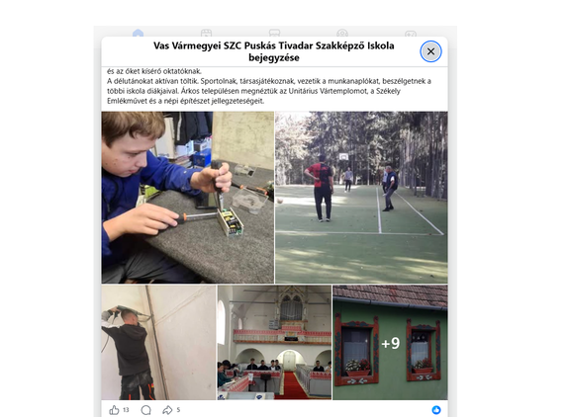


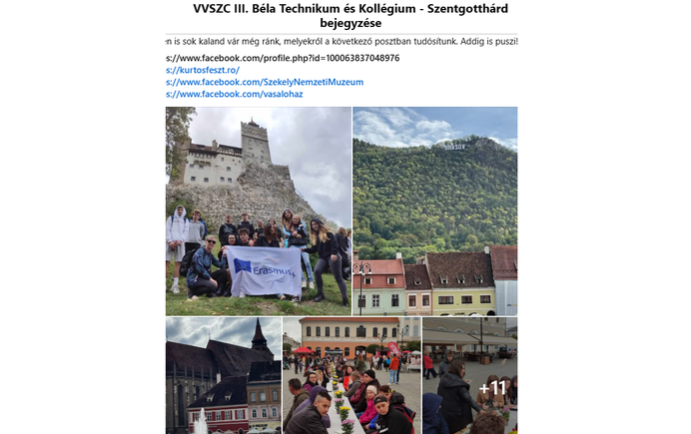

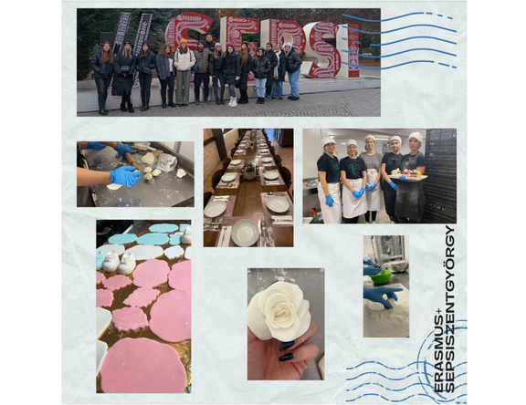
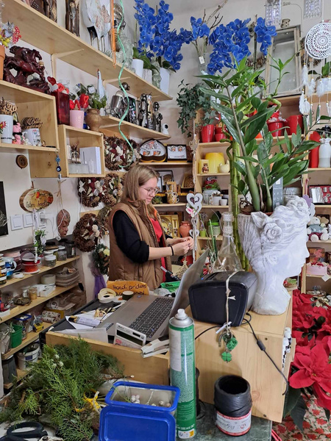

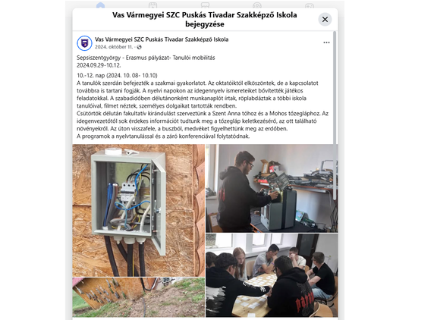



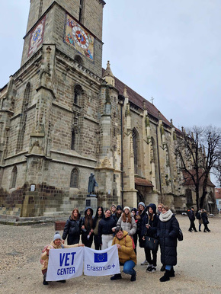
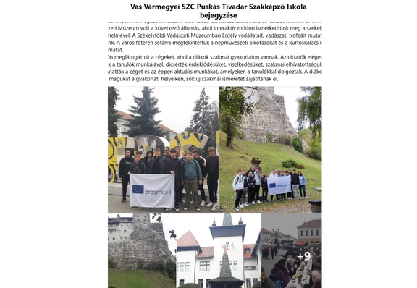
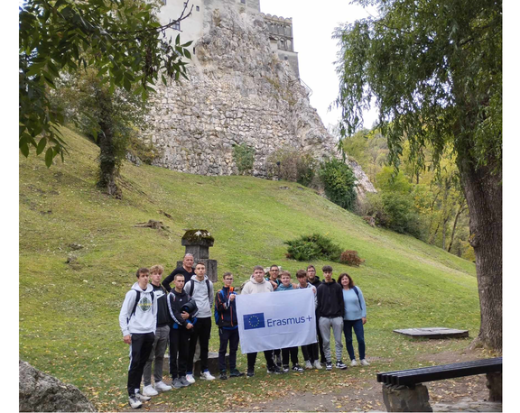
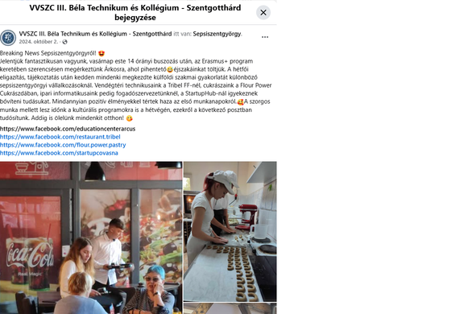
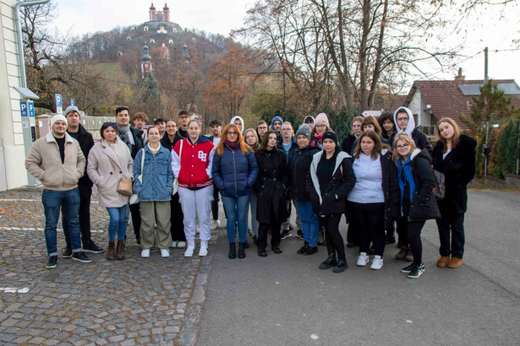

ERASMUS+_VET_2024_000207406
dissemination
September 2024
1
4
2
3
4
5
6
7
8
9
10
11
12
13
14
15
16
17
18
19
20
21
22
November 2024
1
2
3
3
23
24
25
26
27
28
29
26
4
5
6
7
8
9
10
Szombathely-Sepsiszentgyörgy
Szombathely-Celldmöök-Révkormárom
30
11
12
13
VVSZC Hefele beszámoló
14
15
16
17
October 2024
18
19
VVSZC Hefele 2. beszámoló
20
21
22
23
24
1
2
3
4
5
6
Szombathely-Sepsiszentgyörgy
VVSZC III. Béla 1. beszámoló
25
26
Erasmus+ beszámoló VVSZC Keri
29
30
VVSZC Puskás 1. beszámoló
27
28
Erasmus+ beszámoló VVSZC Puskás
Révkormárom-Celldömölk-Szombathely
VVSZC Rázsó beszámoló
7
VVSCZ Puskás 3. beszámoló
8
9
10
11
12
13
VVSZC III. Béla 2. beszámoló
Sepsiszentgyörgy-Szombathelyy
VVSZC Puskás 2. beszámoló
14
VVSZC Rázsó 2. beszámoló
15
16
17
18
19
20
21
22
23
24
25
26
27
28
29
30
31

Slide 5









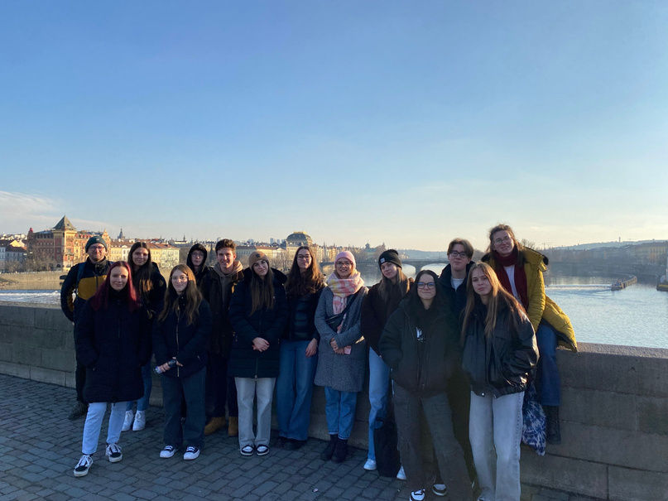

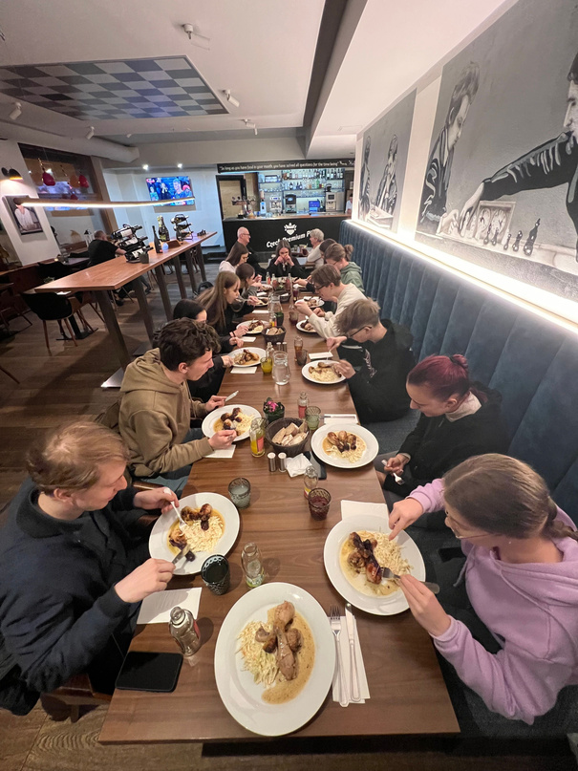


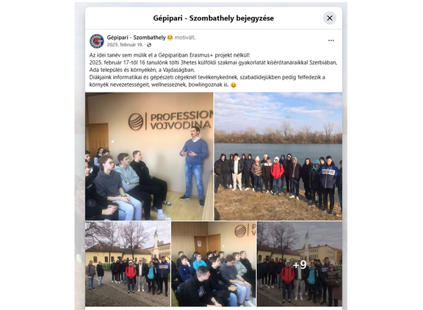
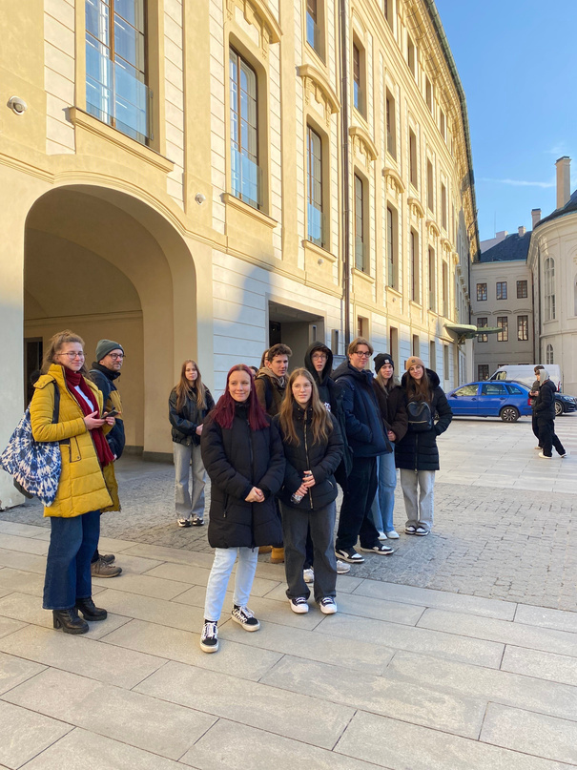

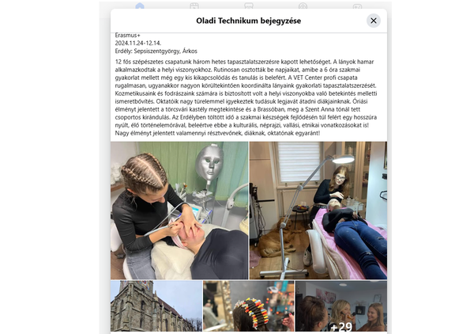
ERASMUS+_VET_2024_000207406
dissemination
December 2024
1
VVSZC Kereskedelmi beszámoló
2
3
4
5
6
7
8
9
10
11
VVSZC Kereskedelmi 2. beszámoló
12
13
14
15
Sepsiszentgyörgy-Szombathelyy
16
17
18
19
20
21
22
February 2025
1
2
23
24
25
26
27
28
29
Szombathely-Prága
26
3
4
5
6
7
8
9
30
31
10
11
12
13
14
15
16
January 2025
Szombathely-
Ada
17
18
VVSZC Gépipari beszámoló
19
20
VVSZC Barabás beszámoló
21
22
23
Prága-Szombathely
Sárvár-Révkomárom
1
2
3
4
5
24
25
26
VVSZC HBSZ beszámoló
27
28
6
7
8
VVSZC Eötvös beszámoló
9
10
11
12
13
14
15
VVSZC Oladi beszámoló
16
17
18
19
20
21
22
23
24
25
26
27
28
29
30
31

Slide 6




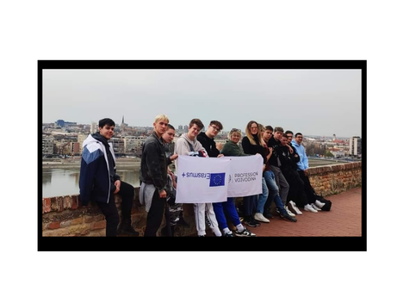
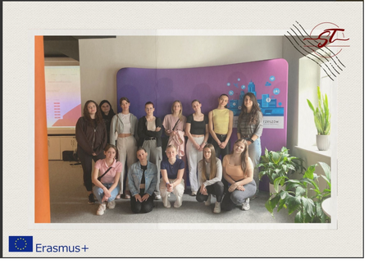








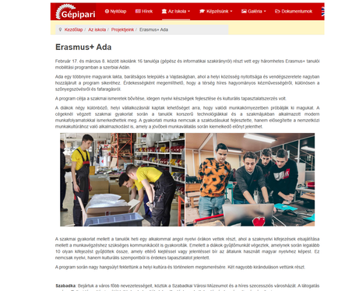

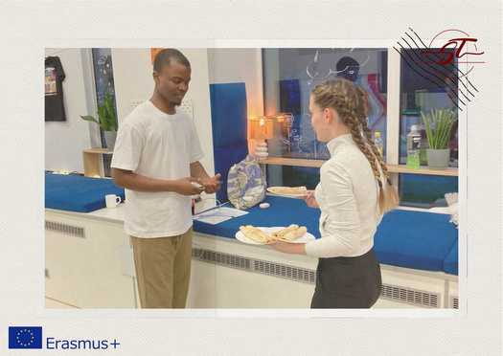
ERASMUS+_VET_2024_000207406
dissemination
March 2025
VVSZC Barabás Erasmus+ beszámoló
1
2
3
VVSZC Barabás 1. beszámoló
4
5
6
7
8
9
Ada-Szombathely
VVSZC Barabás 2. beszámoló
10
11
12
13
14
15
16
May 2025
Csepreg-Ada
Révkormárom-Sárvár
17
18
VVSZC Gépipari összefoglaló
19
20
21
22
VVSZC Nádasdy poszt
23
3
4
VVSZC Oladi összefoglaló
1
2
3
VVSZC Oladi Erasmus+ adai beszámoló
24
25
26
27
Sárvári Turisztikai Technikum beharangozója
28
29
30
26
5
6
7
8
9
10
11
Ada-Csepreg
Sárvár-Rzesow-
31
Sárvári Turisztikai Technikum bszámolója
12
13
14
15
VVSZC Savaria beszámolója: oktatói mobilitás
16
17
18
April 2025
19
20
21
22
Sárvári Turisztikai Technikum összefoglalója
23
24
25
Sárvári Turisztikai Technikum beszámolója
1
2
3
4
5
6
26
27
28
29
30
31
7
8
9
Sárvári Turisztikai Technikum 2. beszámolója
10
11
12
13
14
15
Sárvári Turisztikai Technikum 3. beszámolója
16
17
18
19
20
VVSZC Savaria beszámolója: oktatói mobilitás
Rzesow-Sárvár
21
22
23
24
25
26
27
28
29
30

Slide 7





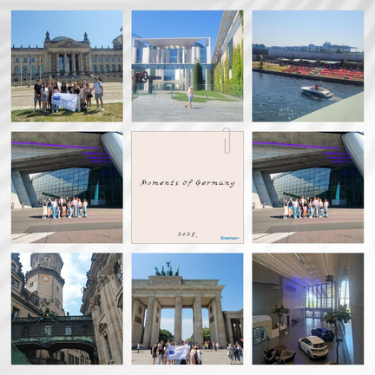
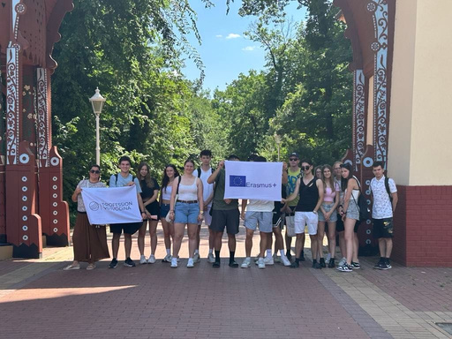

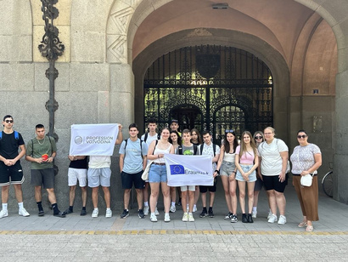




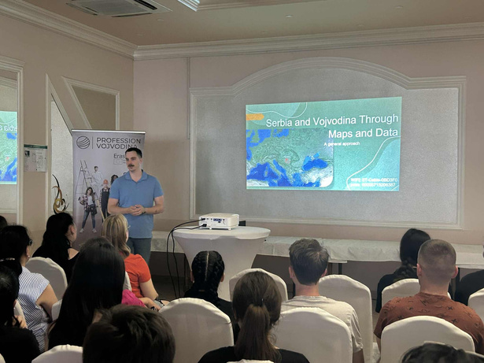

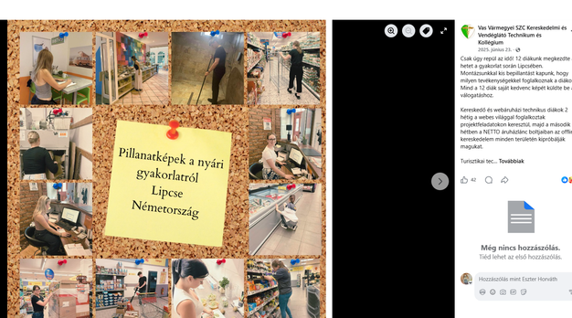

ERASMUS+_VET_2024_000207406
dissemination
June 2025
1
Szombathely-Lipcse
2
3
4
5
6
7
8
9
10
11
VVSZC Gépipari beszámoló: oktatói mobilitás
12
13
14
15
Szombathely-Ada
16
17
18
VVSZC Kereskedelmi beszámoló
19
20
21
22
VVSZC Kereskedelmi 2. beszámoló
23
24
25
26
27
28
29
26
Lipcse-Szombathely
August 2025
30
1
2
3
July 2025
5
8
10
4
6
7
9
1
2
3
4
5
6
11
12
13
14
15
16
17
7
8
9
VVSZC Rázsó 2. beszámoló: oktató mobilitás
10
11
12
13
18
VVSZC Hefele beszámoló: oktatói mobilitás
19
20
21
22
23
24
VVSZC Rázsó beszámoló: oktatói mobilitás
Ada- Szombathely
VVSZC Rázsó 3. beszámoló: oktatói mobilitás
VVSZC Rázsó 4. beszámoló: oktatói mobilitás
14
VVSZC Savaria beszámoló
15
16
VVSZC HBSZ beszámoló: oktatói mobilitás
17
18
19
20
25
26
27
28
29
30
31
VVSZC Savaria webes beszámoló
21
22
VVSZC STT beszámoló: oktatói mobilitás
23
24
25
26
27
28
29
VVSZC III. Béla beszámoló: oktatói mobilitás
30
31

Slide 8



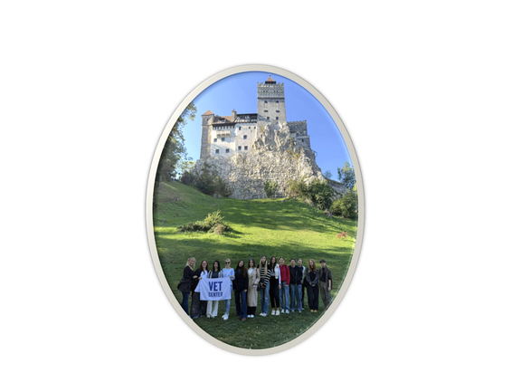
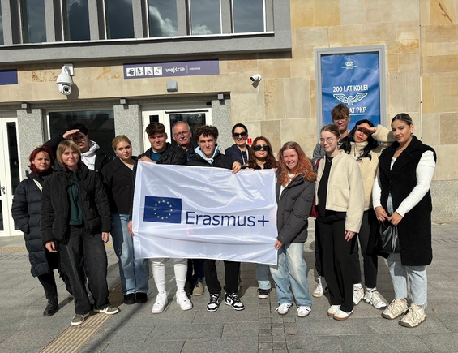
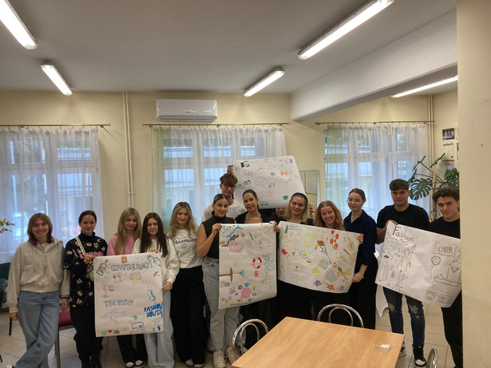
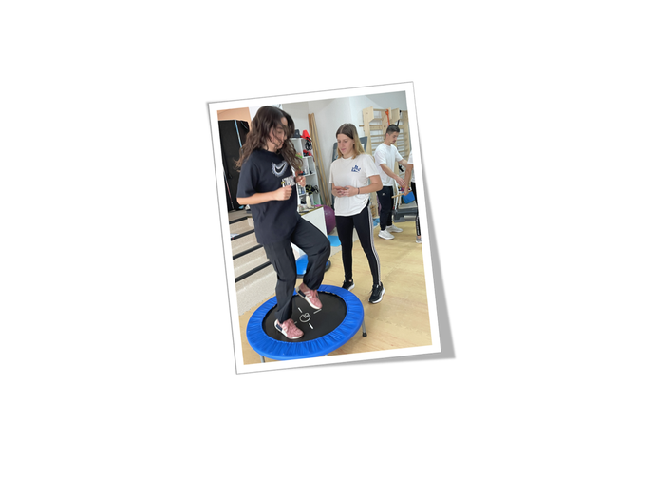

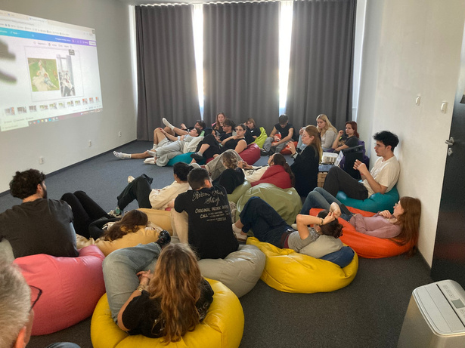
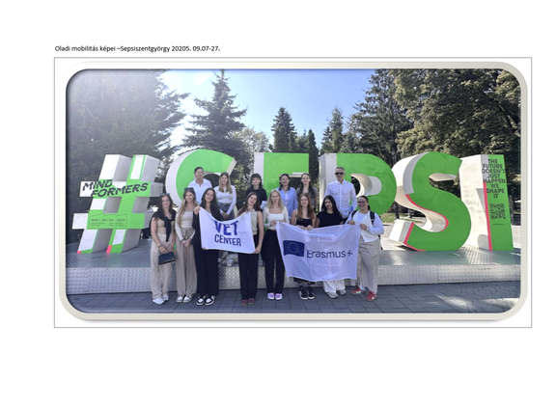

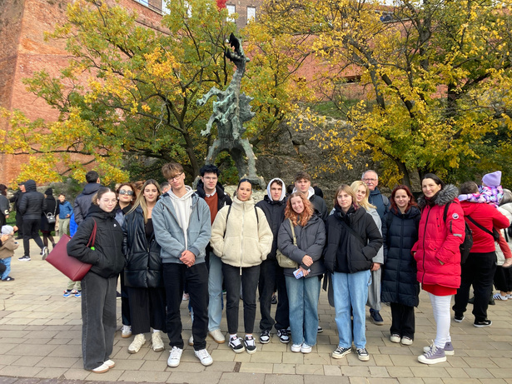



ERASMUS+_VET_2024_000207406
dissemination
September 2025
VVSZC Hefele beszámoló: oktatói mobilitás
1
2
VVSZC Nádasdy beszámoló: oktatói mobilitás
3
4
5
6
7
Szombathely-Sepsiszentgyörgy
8
9
10
11
12
13
14
15
16
Erasmus days beharangozó - VVSZC HBSZ
17
18
19
20
21
November 2025
1
2
Rzesow-Sárvár
3
Erasmus days beharangozó - VVSZC Hefele
22
23
24
Erasmus days beharangozó - VVSZC Oladi Technikum
25
26
27
28
Erasmus days beharangozó - VVSZC Oladi Technikum
26
3
4
5
6
7
8
9
Sepsiszentgyörgy-Szombathely
29
30
10
11
12
13
14
15
16
October 2025
17
21
18
19
20
21
22
23
1
2
3
4
5
24
25
26
27
28
29
30
Erasmus days beharangozó - VVSZC Nádasdy
6
7
8
9
10
11
12
Sárvár-Rzesow
Erasmus days beszámoló - VVSZC Nádasdy
13
Erasmus days beszámoló - VVSZC Barabás
14
15
Erasmus days beszámoló - VVSZC Savaria
16
Erasmus days beharangozó - VVSZC Puskás
Eramus days beharangozó - VVSZC HBSZ
17
Erasmus days beszámoló - HBSZ
18
19
Erasmus days beharangozó - VVSZC Nádasdy
Erasmus days beszámoló - VVSZC III. Béla
Erasmus days beszámoló - VVSZC Kereskedelmi
Erasmus days beszámoló - VVSZC Gépipari
Erasmus days beharangozó - VVSZC Hefele
Erasmus days - tudósítás vaol.hu
SZTV tudósítás
Erasmus days összefoglaló - VVSZC Rázsó
20
Erasmus összefoglaló - VVSZC Oladi Technikum
21
Erasmus days összefoglaló - VVSZC Puskás
22
23
24
25
26
27
28
29
Erasmus délután Rzesowban_STT
30
31

Slide 9
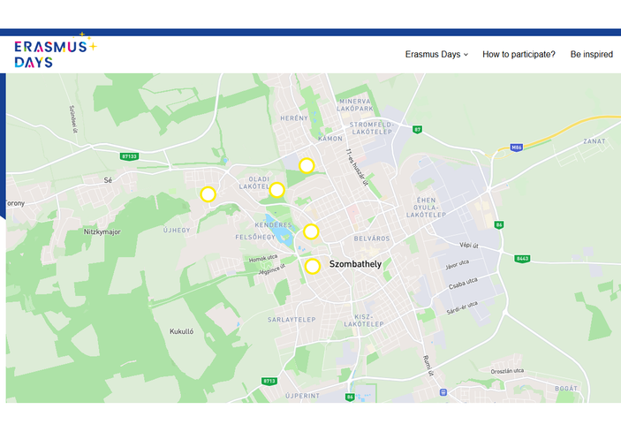










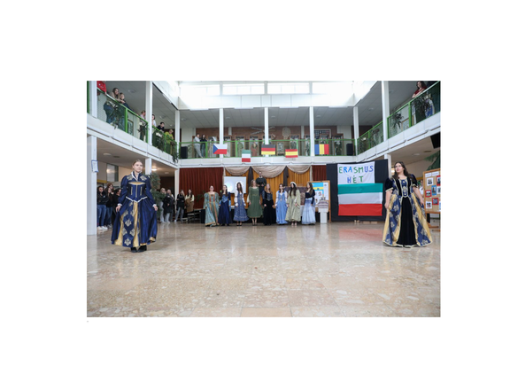
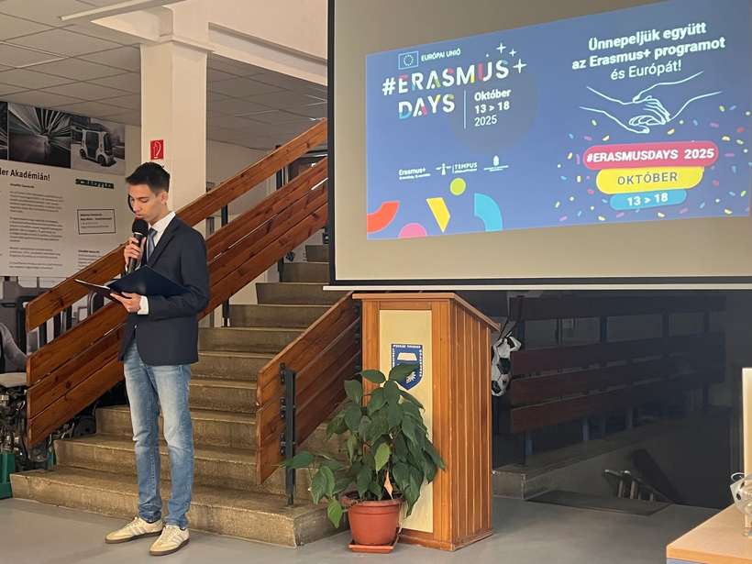




Erasmus days beszámoló - VVSZC Oladi Technikum
Erasmus days beszámoló - VVSZC Kereskedelmi
Erasmus days beszámoló - VVSZC Nádasdy
Erasmus days beszámoló - Vas Vármegyei Szakképzési Centrum
Erasmus days beszámoló - VVSZC Oladi
Erasmus days beszámoló - VVSZC Puskás
Erasmus days beszámoló - VVSZC Oladi Technikum
Erasmus days beszámoló - VVSZC Savaria
Erasmus days beszámoló - VVSZC Nádasdy
Erasmus days beszámoló - VVSZC Hefele
Erasmus days beszámoló - VVSZC Gépipari
Erasmus days beszámoló - VVSZC Oladi
Erasmus days beszámló - VVSZC HBSZ
Erasmus days beszámoló - VVSZC Kereskedelmi
Erasmus days beszámoló - VVSZC Oladi

